Slide 1
хотіти
können
dürfen
müssen повинен
wollen
могти
Modalverben
могти

Slide 2
MODALVERBEN
können могти;
wollen хотіти (чогось дуже сильно);
möchten хотіти;
sollen повинен (рекомендація);
müssen повинен (мусить);
dürfen могти.

Slide 3
Prӓsens
Відмінювання модальних дієслів müssen, sollen, können, dürfen, wollen, mögen (die Modalverben)
Модальні дієслова мають у теперішньому часі такі особливості:
1) у 1-й і 3-й особі однини модальні дієслова не мають особові закінчення,
2) всі модальні дієслова, окрім sollen в однині змінюють свою кореневу голосну.
Особа | Однина | Особа | Множина
ich | muß, soll, kann, darf, will, mag | wir | müssen, sollen, können, dürfen, wollen, mögen
du | mußt, sollst, kannst, darfst, willst, magst | ihr | müsst, sollt, könnt, dürft, wollt, mögt
er, sie, es | muß, soll, kann, darf, will, mag | sie, Sie | müssen, sollen, können, dürfen, wollen, mögen

Slide 4
BEISPIEL
Ich kann kein Englisch sprechen. — Я не можу говорити англійською.
Ich darf keinen Alkohol trinken. — Я не можу (заборонено) пити алкоголь.
Ich muss heute nicht lernen. — Я не повинен сьогодні вчитися.
Ich will heute lernen. — Я хочу сьогодні вчитися.
Wir sollen in die Schule gehen. — Ми повинні йти до школи.

Slide 5
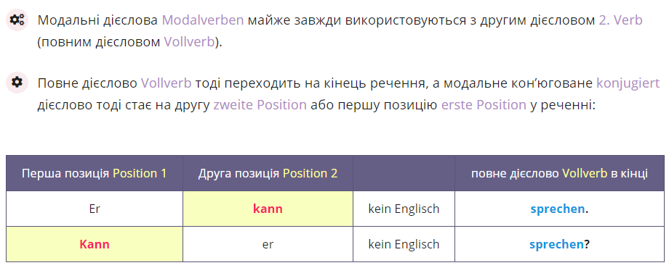
ПОРЯДОК СЛІВ У РЕЧЕННІ
WORTSTELLUNG

Slide 6

Прочитайте речення та перекладіть їх.
a)
Ich kann Deutsch lesen und schreiben.
Ich kann Deutsch sprechen.
Kannst du den Satz ins Deutsche übersetzen? - Ja, das kann ich.
Kannst du heute Mittag auf die Eisbahn gehen?
Markus kann heute nicht ins Konzert gehen.
Monika kann heute Nachmittag nicht in den Park gehen.
Wir können singen.
Wohin wollen Sie am Abend gehen? - Ich will in den Zirkus gehen.

Slide 7
b)
Ich muss meiner Mutter zu Hause helfen.
Sie muss noch Hausaufgaben machen.
Wir müssen jetzt nach Hause gehen.
Ihr sollt alle Fragen beantworten.
Sollen alle Kinder in die Schule gehen? - Ja.
Wann sollen sie nach Hause kommen? - Um 19 Uhr.
Wer soll heute den Tisch decken? - Olja soll heute den Tisch decken.
c)
Darf deine Klasse in der Pause in den Hof gehen?
Darf ich Olena besuchen? - Ja, du darfst sie besuchen.
Dürfen wir im Lesesaal laut sprechen?
Ich darf nach der Schule noch zwei Stunden spielen. Darfst du auch?
Heute Mittag dürft ihr im Hof Hockey spielen.

Slide 8
Прочитайте речення та перекладіть їх.
d) Ich möchte heute ins Kino gehen.
Ich möchte meine Freundin in Berlin besuchen.
Meine Schwester möchte unserer Mutter helfen.
Möchtest du jetzt Hockey spielen?
Möchtet ihr in die Bibliothek gehen?
Monika möchte Deutsch gut sprechen.
Sie möchte ein Buch lesen.

Slide 9
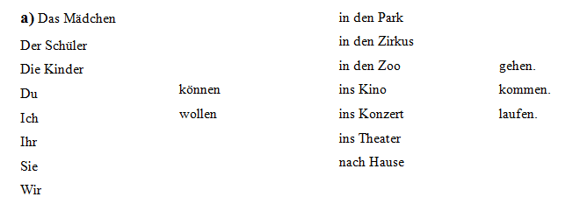
Складіть якнайбільше речень за таблицею, вживаючи дієслова können, wollen, müssen, sollen у потрібній формі.

Slide 10
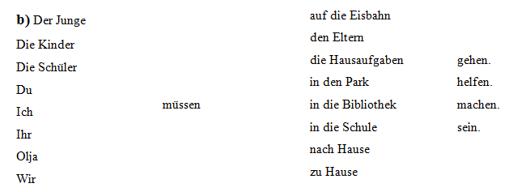
Складіть якнайбільше речень за таблицею, вживаючи дієслова können, wollen, müssen, sollen у потрібній формі.

Slide 11
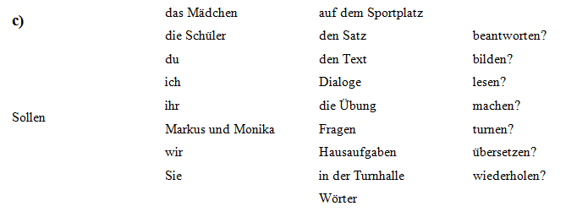
Складіть якнайбільше речень за таблицею, вживаючи дієслова können, wollen, müssen, sollen у потрібній формі.

Slide 12
Дайте відповіді на запитання
A
Was will dein Vater am Morgen machen? (ins Stadion gehen)
Was will deine Schwester am Abend machen? (ins Kino gehen)
Was willst du jetzt machen? (ein Konzert besuchen)
Was will sie am Mittag machen? (in den Zirkus gehen)
Was wollen die Kinder jetzt machen? (in den Zoo gehen)
Was wollen Sie am Abend machen? (ins Theater gehen)
Was wollt ihr amNachmittag machen? (unsere Großeltern besuchen)

Slide 13
Дайте відповіді на запитання
B
Darf dein Bruder in den Ferien seinen Freund im Dorf besuchen?
Darfst du am Abend ins Kino gehen?
Dürft ihr heute auf der Eisbahn Hockey spielen?
Möchte deine Freundin heute Nachmittag ins Konzert gehen?
Möchten deine Eltern heute Abend ins Theater gehen?
Möchtest du heute Mittag ins Stadion gehen?
Möchtet ihr heute Abend uns besuchen?

Slide 14
Прочитайте діалоги та перекладіть їх.
a) - Olena, ich kann den Text nicht verstehen. Kannst du mir helfen?
- Ja, gern. Was verstehst du hier nicht?
- Ich kann den vierten und den fünften Satz nicht übersetzen. Sie sind so schwer.
- Nimm ein Wörterbuch. Dann kannst du die Sätze schnell übersetzen.
b) - Hallo, Monika!
- Hallo, Markus!
Monika, kannst du mich am Samstag besuchen? Ich will dir meine Katze zeigen. Sie ist so schön!
- Leider kann ich am Samstag nicht kommen. Ich will meine Großeltern besuchen.
- Und am Sonntag?
- Gern. Am Sonntag kann ich kommen.
- Dann bis Sonntag.
- Tschüs!

Slide 15
Прочитайте діалоги та перекладіть їх.
c) - Alex, willst du heute ins Kino gehen?
- Nein. Ich kann nicht. Ich will ins Stadion gehen.
- Und morgen?
- Morgen will ich ins Konzert gehen.
d) - Was möchtest du in den Winterferien machen?
- Ich möchte in den Karpaten Schi laufen. Möchtest du auch?
- Nein, ich möchte meine Großeltern in Odessa besuchen.
e) - Was willst du heute nach der Schule machen?
- Ich möchte meiner Mutter zu Hause helfen. Dann möchte ich auf die Eisbahn gehen. Und du?
- Ich möchte in die Bibliothek gehen.

Slide 16
Поставте дієслово у потрібну форму.
.................... er Auto fahren?
.................... ich Ihnen helfen?
.................... du gut schwimmen?
.................... du Schach spielen?
.................... du singen?
Markus .................... gut Fußball spielen.
Martin .................... keine große Party machen.
Monika ist krank. Sie .................... nicht zum Unterricht kommen.
Wer .................... mir helfen?
Wir .................... das machen.
Wir .................... doch mal wieder tanzen gehen.
Wir .................... heute Abend nicht kommen.
Wir .................... leider nicht mehr bleiben.
Wir .................... nächsten Samstag das zusammen machen.
können
Dann .................... sie alles machen.
Das .................... du nicht wissen.
Deine Eltern .................... dich nicht kontrollieren.
Der Jung .................... sehr gut kochen.
Entschuldigung, .................... Sie mir helfen?
Er .................... dort mit dem Kindern Fußball spielen.
Er .................... mehr lernen.
Er .................... mir helfen.
Ich .................... das nicht so sagen.
Ich .................... dir nicht sagen.
Ich .................... heute Abend nicht mit dir essen gehen.
Ich .................... morgen nicht kommen.
Ihr .................... zur Arbeit nicht gehen.

Slide 17
Поставте дієслово у потрібну форму.
Ihr .................... Deutsch lernen.
Man .................... ohne Stress arbeiten.
Seine Mutter .................... anderen helfen.
Sie .................... heute lange schlafen.
Sie .................... schon in die Disko gehen.
Sie .................... zu Hause arbeiten.
Sie (Pl.) .................... die Zeitung lesen.
Sie (Pl.) .................... einen Film sehen.
.................... du nächste Woche ein Abendessen kochen?
Wir .................... an die See fahren.
.................... ihr zusammen Pizza essen?
Wollen
Er macht, was er .....................
Er .................... ins Kino gehen.
Er .................... reich werden.
Ich .................... nicht den ganzen Tag backen und kochen.
Ich .................... nicht wissen.
Ich .................... noch schlafen.

Slide 18
Поставте дієслово у потрібну форму.
Es ist 7 Uhr. Ich .................... aufstehen.
Er .................... in den Ferien arbeiten.
Er .................... noch Blumen kaufen.
Er .................... früh aufstehen.
Ich .................... bis zum späten Abend arbeiten.
Ich .................... Ihnen noch sagen.
Ich .................... immer mehr machen als meine Schwester.
Ich .................... mir einen neuen Kugelschreiber kaufen.
Ich .................... später zur Universität fahren.
Ihr .................... in die Stadt fahren.
Ihr .................... lernen.
Man .................... dem Gast helfen.
Man .................... im Leben noch viel lernen.
Mein Freund .................... modisch aussehen.
Monika .................... zum Arzt gehen.
Sie .................... einen Brief schreiben.
Sie (Pl.) .................... am Wochenende auch arbeiten.
Sie (Pl.) .................... noch eine Übung schreiben.
Wir .................... nicht in die Bibliothek gehen, wir haben diese Bücher zu Hause.
Müssen
Am Samstag .................... sie auch arbeiten.
Dann .................... er viel arbeiten.
Das .................... jeder wissen!
Der Hund .................... draußen bleiben.
Der Student .................... nicht alles wissen.
Du .................... in der Woche viel arbeiten.
Du .................... mehr Sport machen.
Du .................... zu Hause bleiben.

Slide 19
Поставте дієслово у потрібну форму.
möchten
Ich .................... gern wissen.
Ich .................... ins Bett bleiben.
Maria .................... Bäckerin werden.
Markus .................... wieder arbeiten.
Martin .................... Musik hören.
Monika .................... morgen nicht arbeiten.
.................... du noch etwas?
.................... ihr zwei Monate in Deutschland bleiben?
Und was .................... Sie essen?
Was .................... Sie denn gern wissen?
Wir .................... jetzt spazieren gehen.
sollen
Du .................... nicht so viel Eier und Fleisch essen.
Ihr .................... nicht so lange schlafen.
Meine Eltern sagen nur immer, ich .................... mein Zimmer aufräumen.
Mütter und Väter .................... nicht warten.
dürfen
.................... ich noch eine Cola haben?
.................... ich Sie etwas sagen?
.................... man hier parken?
Du .................... hier nicht telefonieren.
.................... wir fernsehen?
Ich .................... mit dem Taxi nach Hause fahren.
.

Slide 20
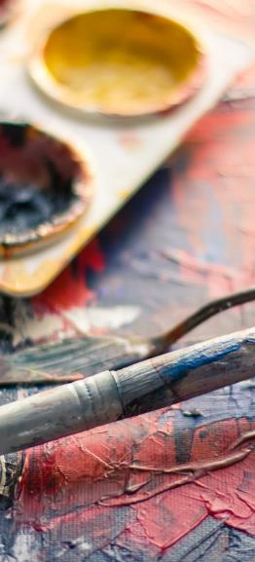
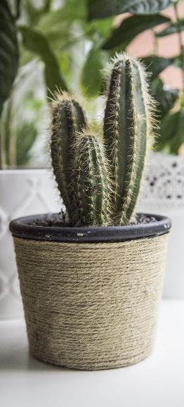
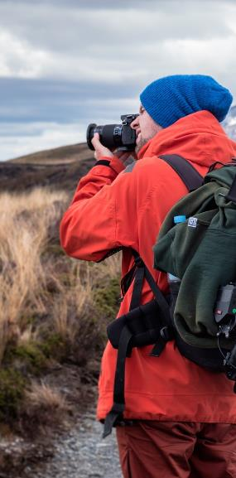
Hausaufgabe
1. Вивчити відмінювання модільних дієслів.

